Slide 1
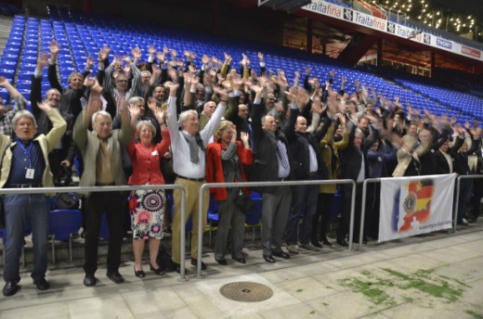
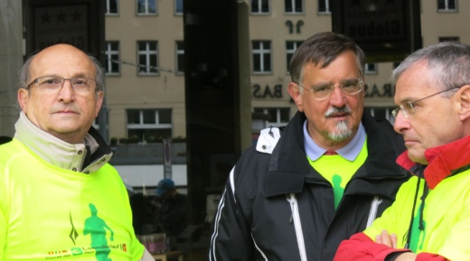

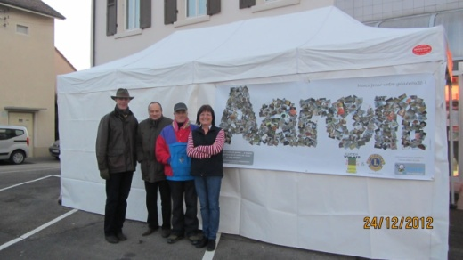
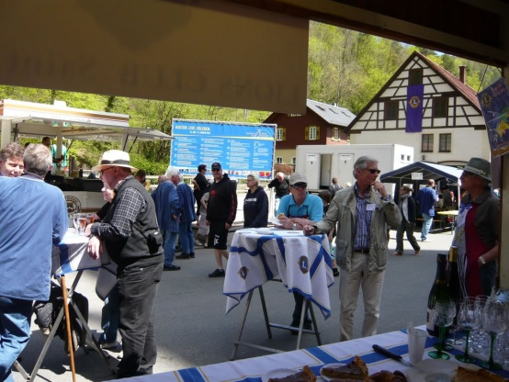
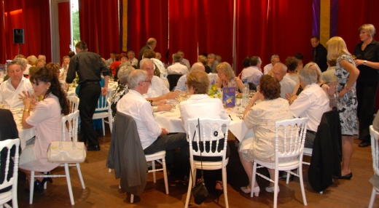
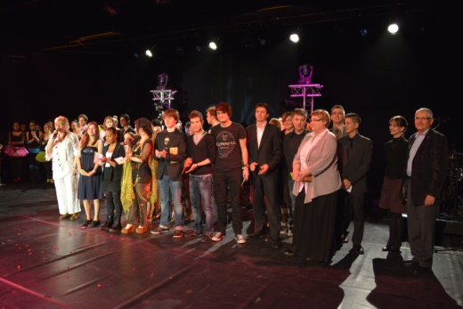
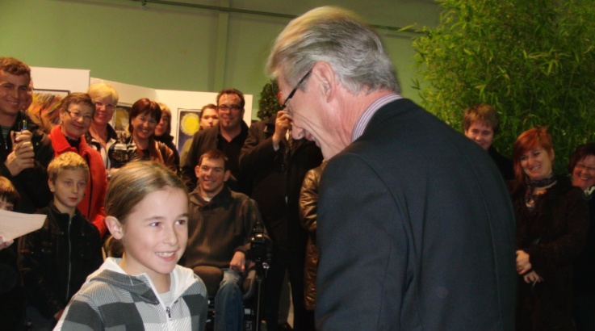
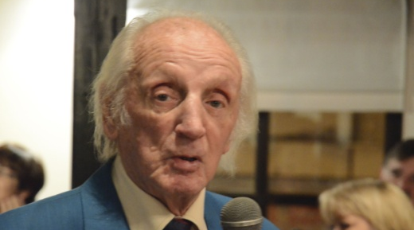
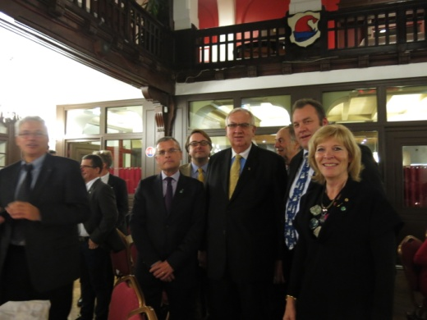
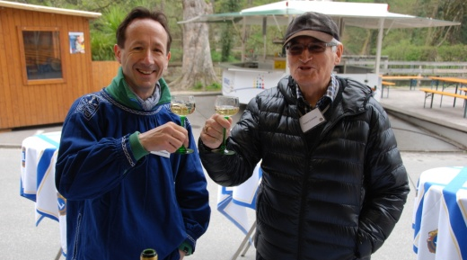
www.lionsclubsl.info
2
0
1
3
2
0
1
4
Programme du 1er semestre
Président: | Christian Bitsch
Secrétaire: | Sabine Houlmann
Trésorier: | Jean-Denis Zoellé
Chef du protocole: | Lionel Merlat
1er Vice-président: | René Uebelin
2ème Vice-président: | Jean-Lou Bouvard
Past-président: | Robert Durand

Slide 2



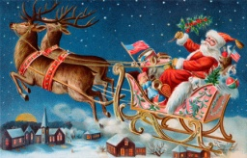



Juillet 2013
Jeudi 04 | Soirée du président 19 h 00 : Chalet à Hégenheim Dîner des membres Journée CIF « Centres internationaux francophones » Organisée par le Lions Club de Saint-Louis
Aout 2013
Vendredi 09 et Samedi 10 | Soirées Jazz à Saint-Louis Croisée des Lys
Dimanche 25 | Sortie champêtre dans la forêt de la Hardt avec conjoints
Septembre 2013
Mercredi 11 Jeudi 12 | CCZ – 1ère réunion de la zone 62 à Altkirch Assemblée générale d’Automne 19 h 30 : Euroairport - Dîner des membres
Jeudi 26 | Visite de l’entreprise « UNISTO » 50 rue de Lectoure à Saint-Louis 17 h 00 : RDV devant l’usine 19 h 00 : Dîner au café littéraire avec conjoints
Octobre 2013
Jeudi 10 | Visite du Gouverneur avec le club d’Altkirch au café littéraire 18 h 30 : Convocation du bureau 20 h 00 : Dîner des membres
WE du 12 au 13 Jeudi 24 | Congrès d’Automne à Thann/Cernay
Novembre 2013
Mercredi 13 Jeudi 14 | CCZ – 2ème réunion de la zone 62 à Mulhouse (Doyen) Préparation du salon des jeunes talents 14 h 00 : Salle de musique (accrochage des toiles) 19 h 00 : Dîner des membres au Cheval Blanc à Village-Neuf
WE du 15 au 17 | Salon des jeunes talents
Jeudi 28 | Conférence « l’origine de l’univers » par le professeur Agnès Acker 20 h 00 : Euroairport – Digestif avec conjoints
Samedi 30 | Collecte pour la Banque alimentaire Centre commercial Leclerc avec conjoints
Décembre 2013
Samedi 07 | Permanences du Téléthon au centre de promesses de Strasbourg Membres et conjoints
Mercredi 18 | Soirée de Noël 19 H 30 : Casino de Blotzheim – Dîner avec conjoints
Janvier 2014
Jeudi 09 Vendredi 24 | Soirée des voeux 19 30 : Cheval Blanc à Village-Neuf Diner avec conjoints Vente de mimosas Hyper U Sierentz
Samedi 25 | Vente de mimosas Hyper U Sierentz et Leclerc Saint-Louis
Vendredi 19
Conférence « l’Alsace, une civilisation de la vigne »
par le professeur Claude Muller
20 h 00 : Euroairport – Digestif avec conjoints

